Slide 1
Reservas
C.P. Juan Daniel Muñoz Juárez

Slide 2
Indice:
¿ Qué es la Reserva de Siniestros?
Composición de Reserva
Procesos de Depuración
Clasificación de la Reserva
Identificación de marca en SISE
Política de depuración sin Marca
Política de depuración con Marca
Estructura
“HAZ lo que dices que harás, HAZLO cuando dices que lo harás y HAZLO bien desde la primera vez...
Recuerda que, del servicio de cada uno de nosotros, depende el destino de TODOS.”

Slide 3
Reserva de Siniestros
¿ Qué es la Reserva de Siniestros?
La Reserva de Siniestros consiste en el importe de dinero que destina la Compañía para hacer frente a las obligaciones, derivadas del contrato de seguro al momento de conocer la existencia de un siniestro.
“HAZ lo que dices que harás, HAZLO cuando dices que lo harás y HAZLO bien desde la primera vez...
Recuerda que, del servicio de cada uno de nosotros, depende el destino de TODOS.”

Slide 4
Composición de Reserva
Siniestros menores a 4 meses
Sinestros sin valuación
Robos
RESERVA SIN MARCA
01 Litigio
03 Dimos orden a otra aseguradora
04 Pérdida total
07 Valuación
08 Dimos pase médico a otra aseguradora
Automático
RESERVA CON MARCA
02 Otros (RC Ecológica, Obra Civil, Posibles Pts)
05 Catastrófica
06 Juicio
09 Dimos pase médico tercero sin seguro
10 Dimos orden a tercero por proceso legal
Manual
“HAZ lo que dices que harás, HAZLO cuando dices que lo harás y HAZLO bien desde la primera vez...
Recuerda que, del servicio de cada uno de nosotros, depende el destino de TODOS.”

Slide 5
Clasificación de la Reserva al cierre de Mayo
Cifras en millones de pesos
Clasificación de Reserva
Importe
+
Reserva con marca
$
6,778
Reserva sin marca
$
3,930
Reserva pendiente
$
10,708
“HAZ lo que dices que harás, HAZLO cuando dices que lo harás y HAZLO bien desde la primera vez...
Recuerda que, del servicio de cada uno de nosotros, depende el destino de TODOS.”

Slide 6
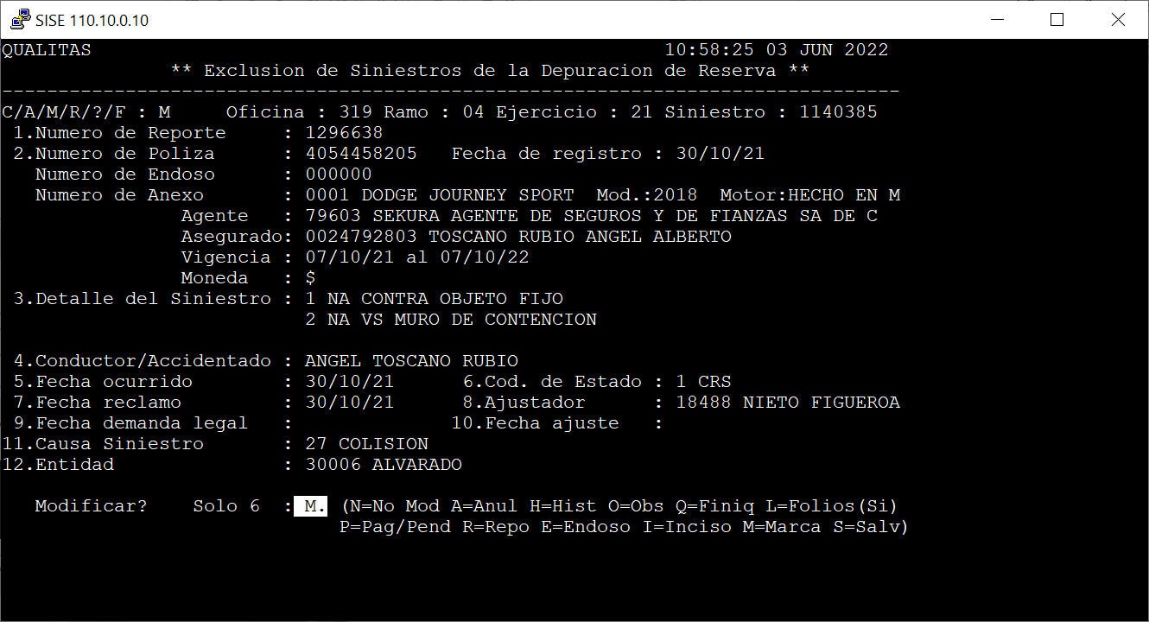
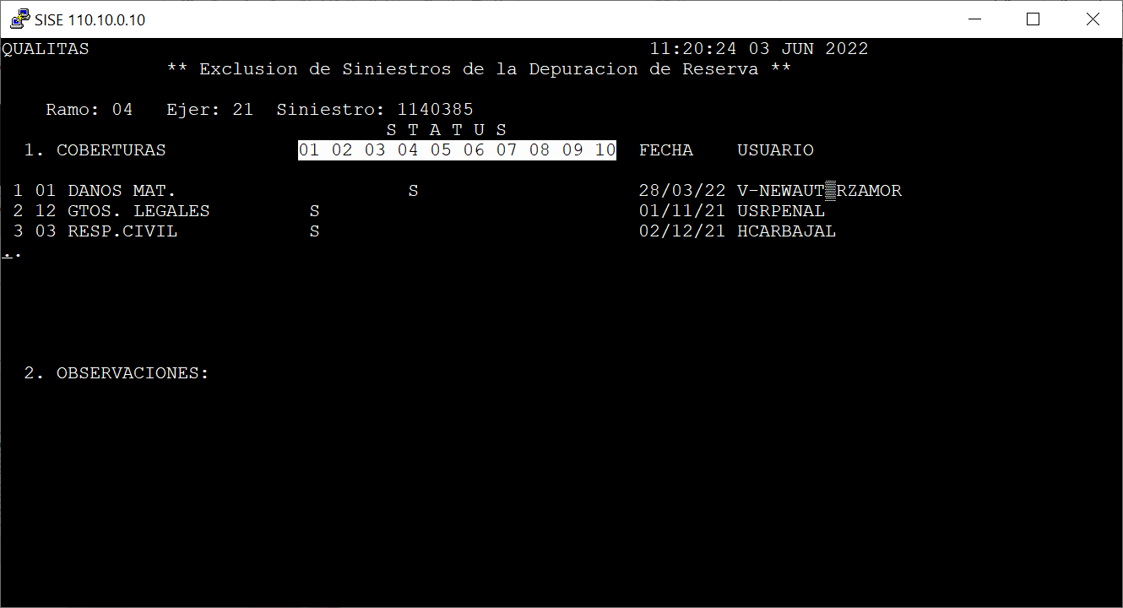
Identificación de marca para seguimiento
¿ Sabes dónde se encuentra la marca en el siniestro?
Solicitudes de cambio o eliminación de marca
Registro de área solicitante y cobertura
“HAZ lo que dices que harás, HAZLO cuando dices que lo harás y HAZLO bien desde la primera vez...
Recuerda que, del servicio de cada uno de nosotros, depende el destino de TODOS.”

Slide 7
Política de depuración sin Marca
Cualquier solicitud de Reserva deberá apegarse a la Matriz de Ajustes por puesto y monto.
Menores a $30,000, deberá ser gestionada mediante correo por el Coordinador de Siniestros.
Mayores a $30,000:
Persona física: entregar carta desistimiento e Identificación oficial.
Personas morales: entregar carta desistimiento membretada, poder notarial e identificación Oficinal del apoderado legal.
“HAZ lo que dices que harás, HAZLO cuando dices que lo harás y HAZLO bien desde la primera vez...
Recuerda que, del servicio de cada uno de nosotros, depende el destino de TODOS.”

Slide 8
Política de depuración con Marca
Para cualquier solicitud vía correo en donde la cobertura cuente con alguna marca, deberá contar con VoBo de acuerdo al siguiente cuadro:
Marcas | Área Responsable
01 Litigio | Legal
02 Otras | Siniestros
05 Catastrófica | Gerencia Regional de Siniestros
06 Contencioso | Contencioso
09 Dimos Pase Médico Litigio | Gerencia Médica
07 Valuación | Depuración Automática de acuerdo a políticas
10 Damos Orden por Proceso Legal
03 Dimos Orden otra Compañía | Depuración hasta la prescripción y/o pago
04 Pérdidas Totales
08 Dimos Pase Médico
“HAZ lo que dices que harás, HAZLO cuando dices que lo harás y HAZLO bien desde la primera vez...
Recuerda que, del servicio de cada uno de nosotros, depende el destino de TODOS.”

Slide 9
Procesos de Depuración del área de Reservas
Proceso | Ejecución | Promedio de Depuración | Usuario Cancelación | Observación
Siniestros Sin Marca | Semanal | $ 40 M | CANCELACIÓN | Con antigüedad de 4 meses sin movimiento.
Siniestros Marca 07 Valuación | Mensual | $25 M | DEPMARC7 | Con antigüedad de 6 meses sin movimiento.
Siniestros por Criterio*** | Diaria | $3.5 M | DEPCRIT | De acuerdo a criterios establecidos en el área de reservas.
*** Este proceso implica un análisis
“HAZ lo que dices que harás, HAZLO cuando dices que lo harás y HAZLO bien desde la primera vez...
Recuerda que, del servicio de cada uno de nosotros, depende el destino de TODOS.”

Slide 10
Estructura de Reservas
Coordinador
Supervisor
3 Analistas de Seguimiento
6 Analistas de Reservas
“HAZ lo que dices que harás, HAZLO cuando dices que lo harás y HAZLO bien desde la primera vez...
Recuerda que, del servicio de cada uno de nosotros, depende el destino de TODOS.”

Slide 11
Contactos
Ana Laura Ayala Contreras
Coordinación Nacional de Reservas
Tel. (55) 5002- 5564
correo: aayala@qualitas.com.mx
Rogelio Zamora Ortega
Supervisor de Reservas
Tel. (55) 5002- 5699
correo: rzamora@qualitas.com.mx
Erik Roberto Hernández
Gerente Administración de Siniestros
Tel. (55) 5002- 5613
correo: erhernandez@qualitas.com.mx
“HAZ lo que dices que harás, HAZLO cuando dices que lo harás y HAZLO bien desde la primera vez...
Recuerda que, del servicio de cada uno de nosotros, depende el destino de TODOS.”

Slide 12
Reservas
Quizz
1
¿La reserva de siniestros se debe de constituir al momento conocer la existencia de un siniestro?
VERDADERO
2
¿Las marcas de Litigio y Perdida Total se generan en automático?
VERDADERO
3
¿ En siniestros sin movimiento, donde damos orden a otra aseguradora, se puede depurar la reserva a los 4 meses ?
FALSO
4
¿Las marcas de Reserva son 12?
FALSO
“HAZ lo que dices que harás, HAZLO cuando dices que lo harás y HAZLO bien desde la primera vez...
Recuerda que, del servicio de cada uno de nosotros, depende el destino de TODOS.”

Slide 13
Muchas Gracias

